Slide 1
2018/3/5 | 9,596,808 | 0.9597
2018/3/6 | 9,571,733 | 0.9572
2018/3/7 | 9,542,127 | 0.9542
2018/3/8 | 9,625,546 | 0.9626
2018/3/9 | 9,807,634 | 0.9808
2018/3/12 | 9,639,849 | 0.9640

Slide 2
合约 | 开仓 | 开仓价 | 开仓日 | 开仓时间 | 仓位 | 平仓价 | 平仓日期 | 平仓时间 | 平仓盈亏
RB1805 | 49 | 4018 | 2018/3/2 | 21:16 | 3.1% | 3980 | 2018/3/5 | 9:10 | -18620
M1805 | 36 | 3146 | 2018/3/7 | 13:35 | 1.8% | 3100 | 2018/3/8 | 9:10 | -16560
NI1805 | -15 | 100240 | 2018/3/9 | 14:53 | 2.4% | 101240 | 2018/3/9 | 22:26 | -15000
BU1806 | -40 | 2706 | 2018/3/9 | 13:50 | 1.7% | 2740 | 2018/3/12 | 9:00 | -13600
HC1805 | 36 | 4106 | 2018/3/2 | 21:16 | 2.3% | 4069 | 2018/3/5 | 9:10 | -13320
AL1805 | -20 | 14075 | 2018/3/9 | 14:53 | 2.2% | 14185 | 2018/3/12 | 9:09 | -11000
J1805 | -12 | 2059 | 2018/3/9 | 11:07 | 3.9% | 2068 | 2018/3/9 | 23:15 | -10800
IC1803 | 1 | 6040 | 2018/3/5 | 10:11 | 1.4% | 5986.2 | 2018/3/5 | 13:37 | -10760
NI1805 | -15 | 101930 | 2018/3/5 | 21:11 | 2.4% | 102620 | 2018/3/6 | 14:09 | -10350
MA805 | -40 | 2654 | 2018/3/7 | 9:50 | 1.7% | 2679 | 2018/3/7 | 14:50 | -10000
IC1803 | 1 | 6101.6 | 2018/3/7 | 9:05 | 1.4% | 6057.4 | 2018/3/8 | 10:05 | -8840
BU1806 | -40 | 2710 | 2018/3/7 | 9:50 | 1.7% | 2728 | 2018/3/7 | 22:24 | -7200
IH1803 | -1 | 2858.6 | 2018/3/5 | 13:37 | 1.3% | 2879 | 2018/3/6 | 13:35 | -6120
IH1803 | -1 | 2870.2 | 2018/3/7 | 14:50 | 1.3% | 2885.2 | 2018/3/8 | 11:03 | -4500
IH1803 | -1 | 2857 | 2018/3/2 | 10:13 | 1.3% | 2866.4 | 2018/3/2 | 10:08 | -2820
TA805 | 9 | 5838 | 2018/2/26 | 9:07 | 1.2% | 5788 | 2018/3/5 | 14:07 | -2250
CU1804 | -5 | 52090 | 2018/3/5 | 10:11 | 1.9% | 52180 | 2018/3/6 | 9:07 | -2250
NI1805 | -15 | 102450 | 2018/3/7 | 13:35 | 2.4% | 102550 | 2018/3/8 | 9:10 | -1500
NI1805 | -15 | 102650 | 2018/3/7 | 10:10 | 2.4% | 102690 | 2018/3/7 | 11:10 | -600
T1806 | -1 | 92.54 | 2018/3/5 | 10:11 | 1.5% | 92.55 | 2018/3/5 | 13:37 | -100
SF805 | -2 | 6460 | 2018/3/5 | 13:38 | 0.1% | 6308 | 2018/3/8 | 14:10 | 1520
CS1805 | 20 | 2181 | 2018/3/2 | 11:09 | 2.2% | 2197 | 2018/3/6 | 14:09 | 3200
P1805 | -11 | 5144 | 2018/3/8 | 10:04 | 0.9% | 5102 | 2018/3/12 | 9:09 | 4620
CU1804 | -5 | 52310 | 2018/3/7 | 14:50 | 2.4% | 52040 | 2018/3/12 | 9:09 | 6750
NI1805 | -15 | 101010 | 2018/3/8 | 14:05 | 2.4% | 100560 | 2018/3/9 | 14:09 | 6750
L1805 | -20 | 9420 | 2018/3/8 | 11:05 | 1.5% | 9350 | 2018/3/12 | 9:09 | 7000
SF805 | -16 | 6272 | 2018/3/9 | 9:11 | 0.8% | 6160 | 2018/3/12 | 11:16 | 8960
IF1803 | -1 | 4013 | 2018/3/5 | 10:11 | 1.1% | 3982 | 2018/3/5 | 13:37 | 9300
ZN1805 | -13 | 25310 | 2018/3/8 | 9:35 | 2.7% | 25100 | 2018/3/12 | 9:09 | 13650
RB1805 | -31 | 3870 | 2018/3/8 | 9:35 | 1.9% | 3744 | 2018/3/12 | 9:09 | 39060
HC1805 | -45 | 3956 | 2018/3/8 | 9:35 | 2.8% | 3843 | 2018/3/12 | 9:09 | 50850
IC1803 | 1 | 6099 | 2018/3/8 | 14:53 | 1.4%

Slide 3
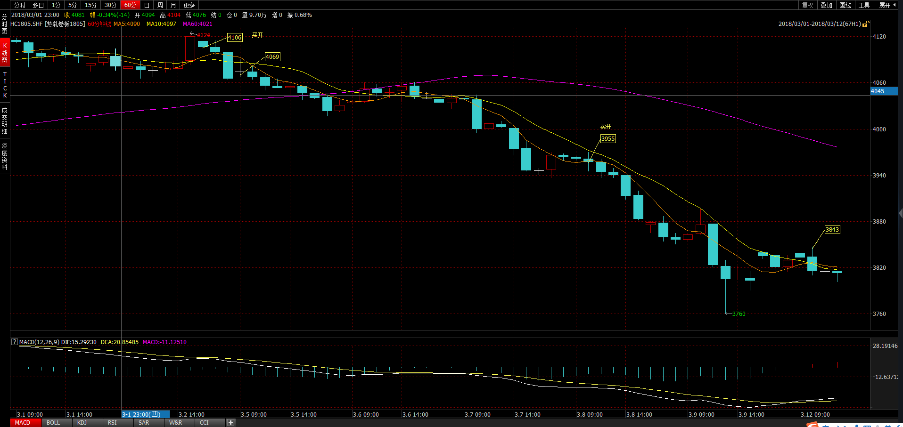
合约 | 开仓 | 开仓价 | 开仓日 | 开仓时间 | 仓位 | 平仓价 | 平仓日期 | 平仓时间 | 平仓盈亏
HC1805 | 36 | 4106 | 2018/3/2 | 21:16 | 2.3% | 4069 | 2018/3/5 | 9:10 | -13320
HC1805 | -45 | 3956 | 2018/3/8 | 9:35 | 2.8% | 3843 | 2018/3/12 | 9:09 | 50850

Slide 4
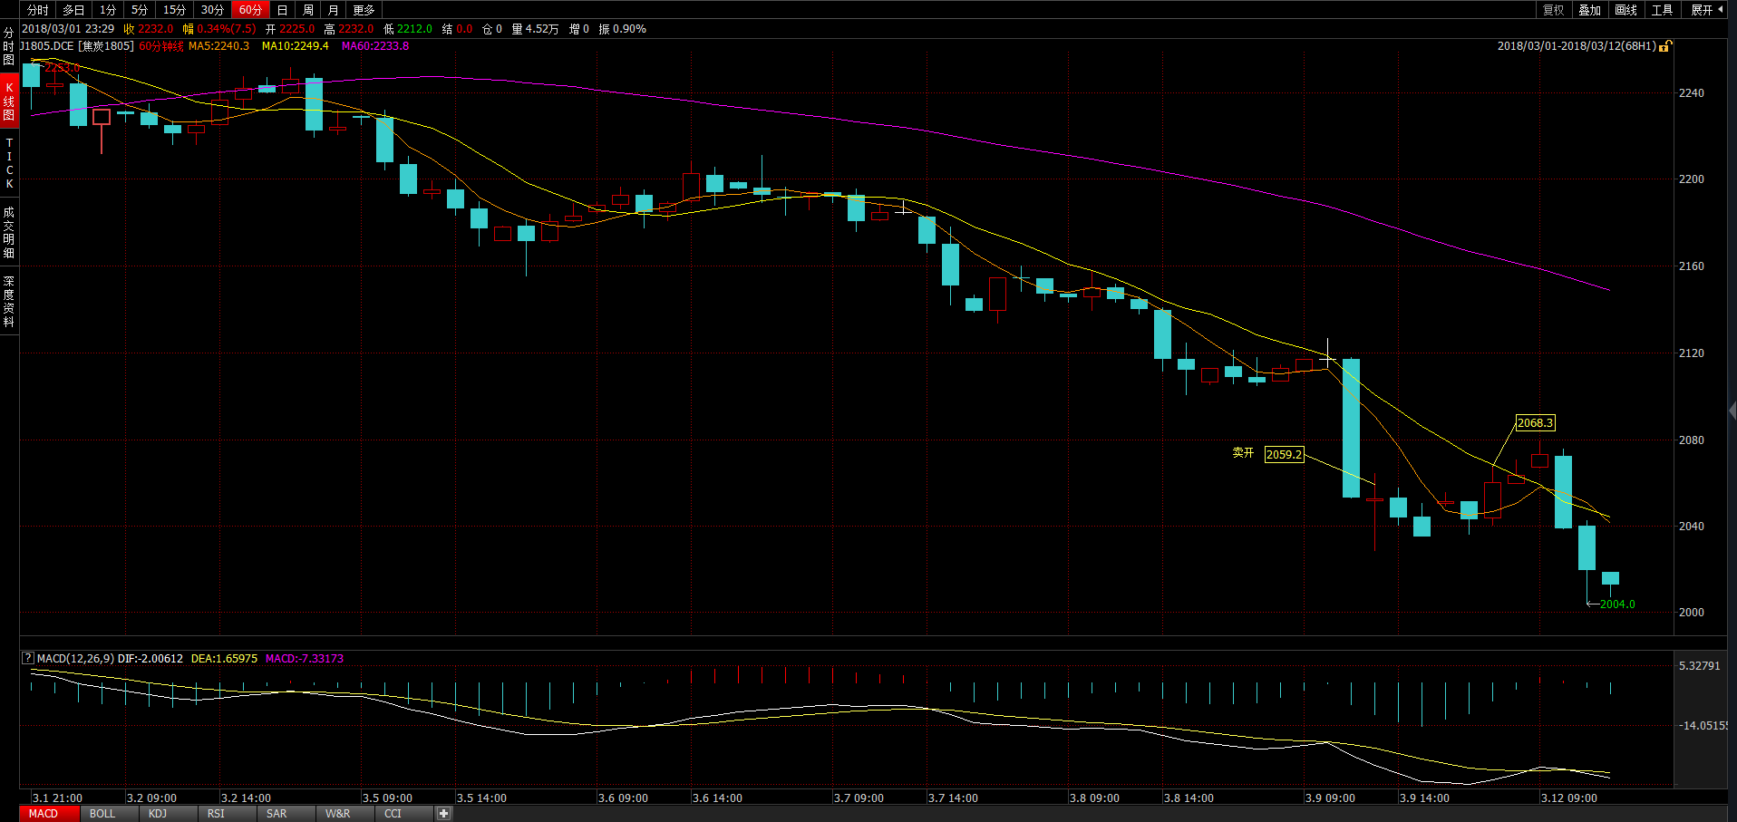
合约 | 开仓 | 开仓价 | 开仓日 | 开仓时间 | 仓位 | 平仓价 | 平仓日期 | 平仓时间 | 平仓盈亏
J1805 | -12 | 2059 | 2018/3/9 | 11:07 | 3.9% | 2068 | 2018/3/9 | 23:15 | -10800

Slide 5
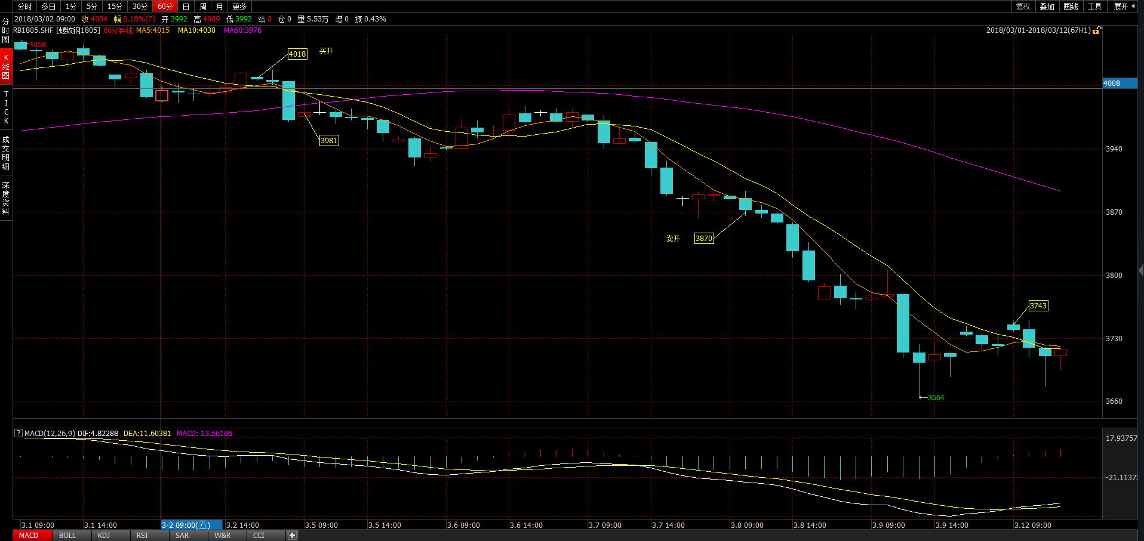
合约 | 开仓 | 开仓价 | 开仓日 | 开仓时间 | 仓位 | 平仓价 | 平仓日期 | 平仓时间 | 平仓盈亏
RB1805 | 49 | 4018 | 2018/3/2 | 21:16 | 3.1% | 3980 | 2018/3/5 | 9:10 | -18620
RB1805 | -31 | 3870 | 2018/3/8 | 9:35 | 1.9% | 3744 | 2018/3/12 | 9:09 | 39060

Slide 6
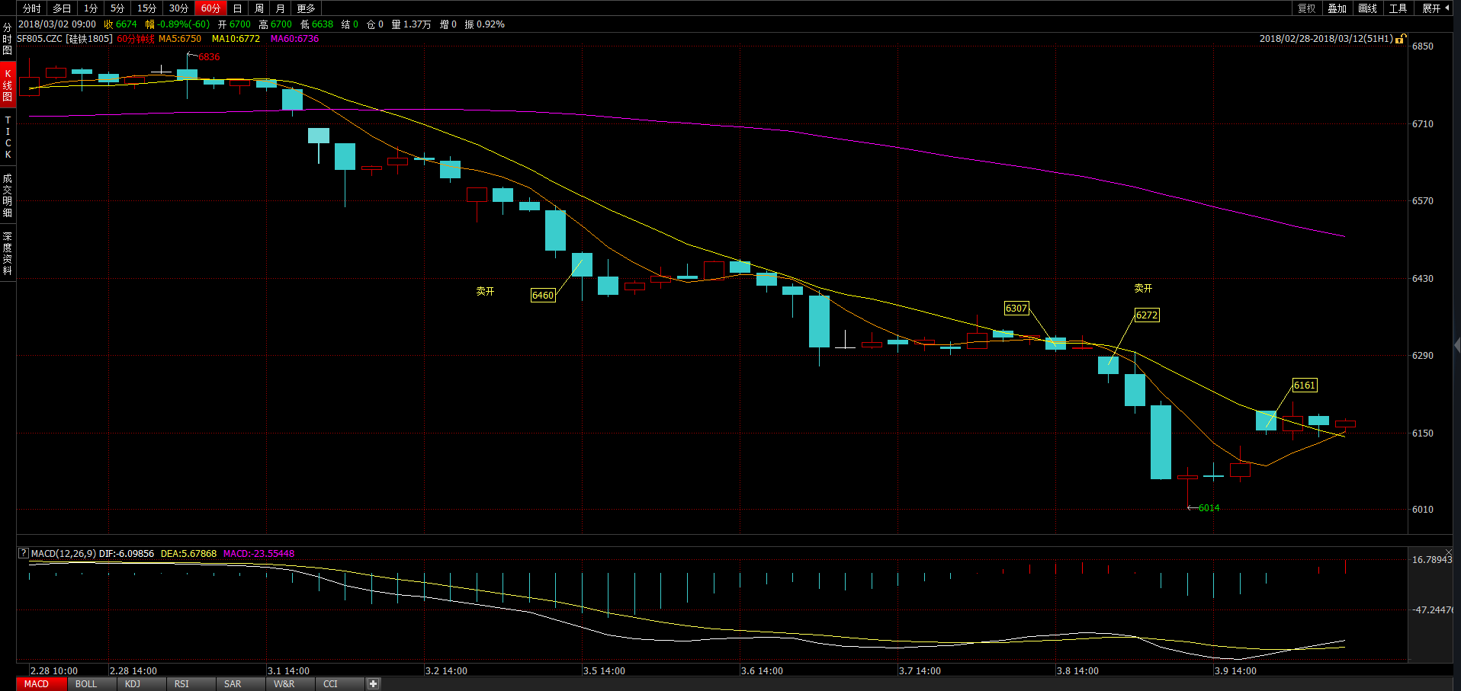
合约 | 开仓 | 开仓价 | 开仓日 | 开仓时间 | 仓位 | 平仓价 | 平仓日期 | 平仓时间 | 平仓盈亏
SF805 | -2 | 6460 | 2018/3/5 | 13:38 | 0.1% | 6308 | 2018/3/8 | 14:10 | 1520
SF805 | -16 | 6272 | 2018/3/9 | 9:11 | 0.8% | 6160 | 2018/3/12 | 11:16 | 8960

Slide 7
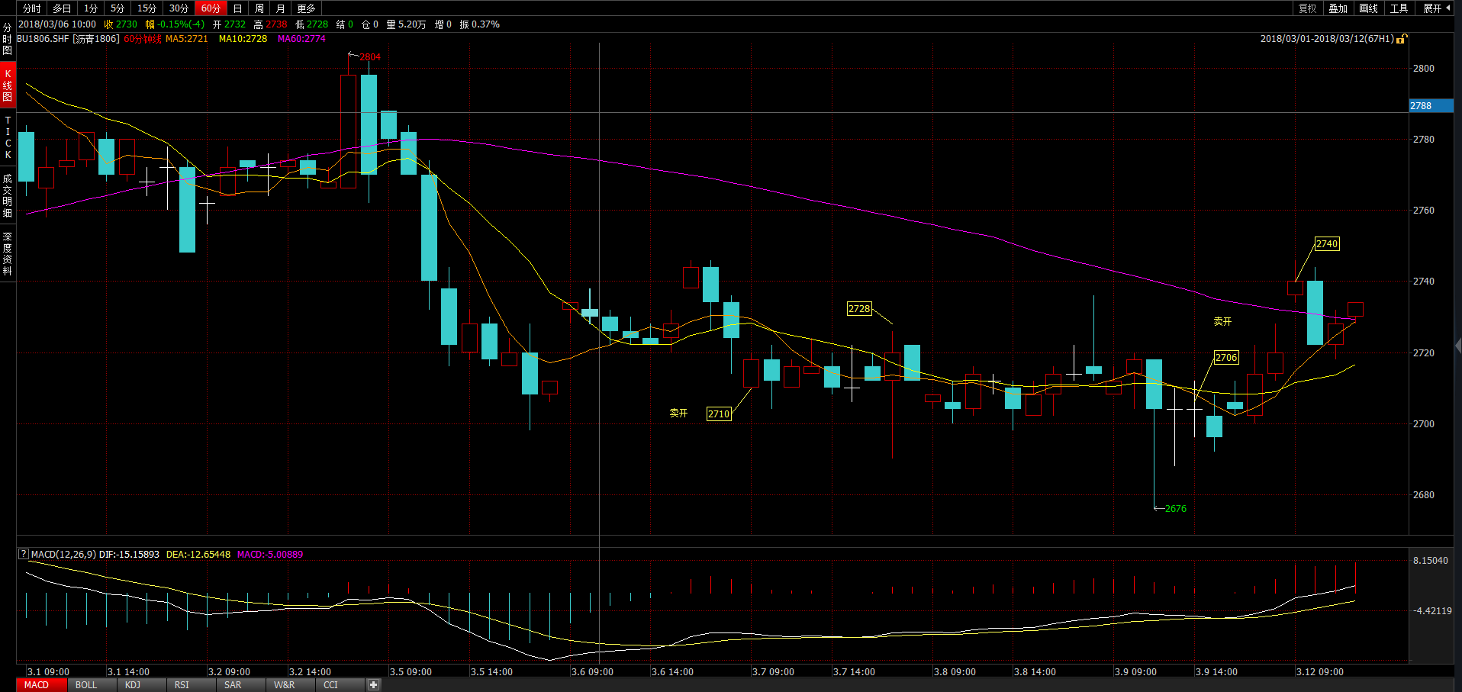
合约 | 开仓 | 开仓价 | 开仓日 | 开仓时间 | 仓位 | 平仓价 | 平仓日期 | 平仓时间 | 平仓盈亏
BU1806 | -40 | 2710 | 2018/3/7 | 9:50 | 1.7% | 2728 | 2018/3/7 | 22:24 | -7200
BU1806 | -40 | 2706 | 2018/3/9 | 13:50 | 1.7% | 2740 | 2018/3/12 | 9:00 | -13600

Slide 8
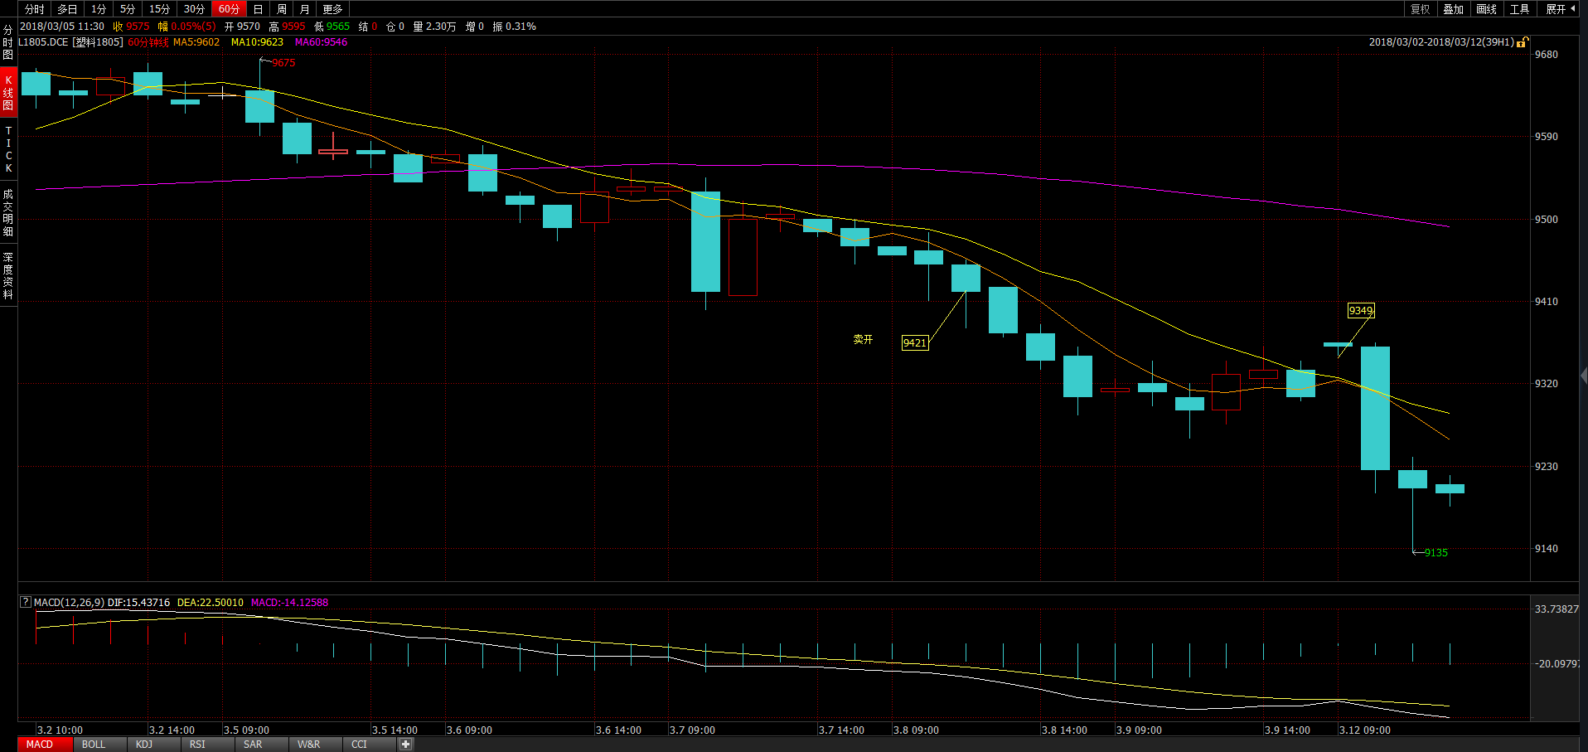
合约 | 开仓 | 开仓价 | 开仓日 | 开仓时间 | 仓位 | 平仓价 | 平仓日期 | 平仓时间 | 平仓盈亏
L1805 | -20 | 9420 | 2018/3/8 | 11:05 | 1.5% | 9350 | 2018/3/12 | 9:09 | 7000

Slide 9
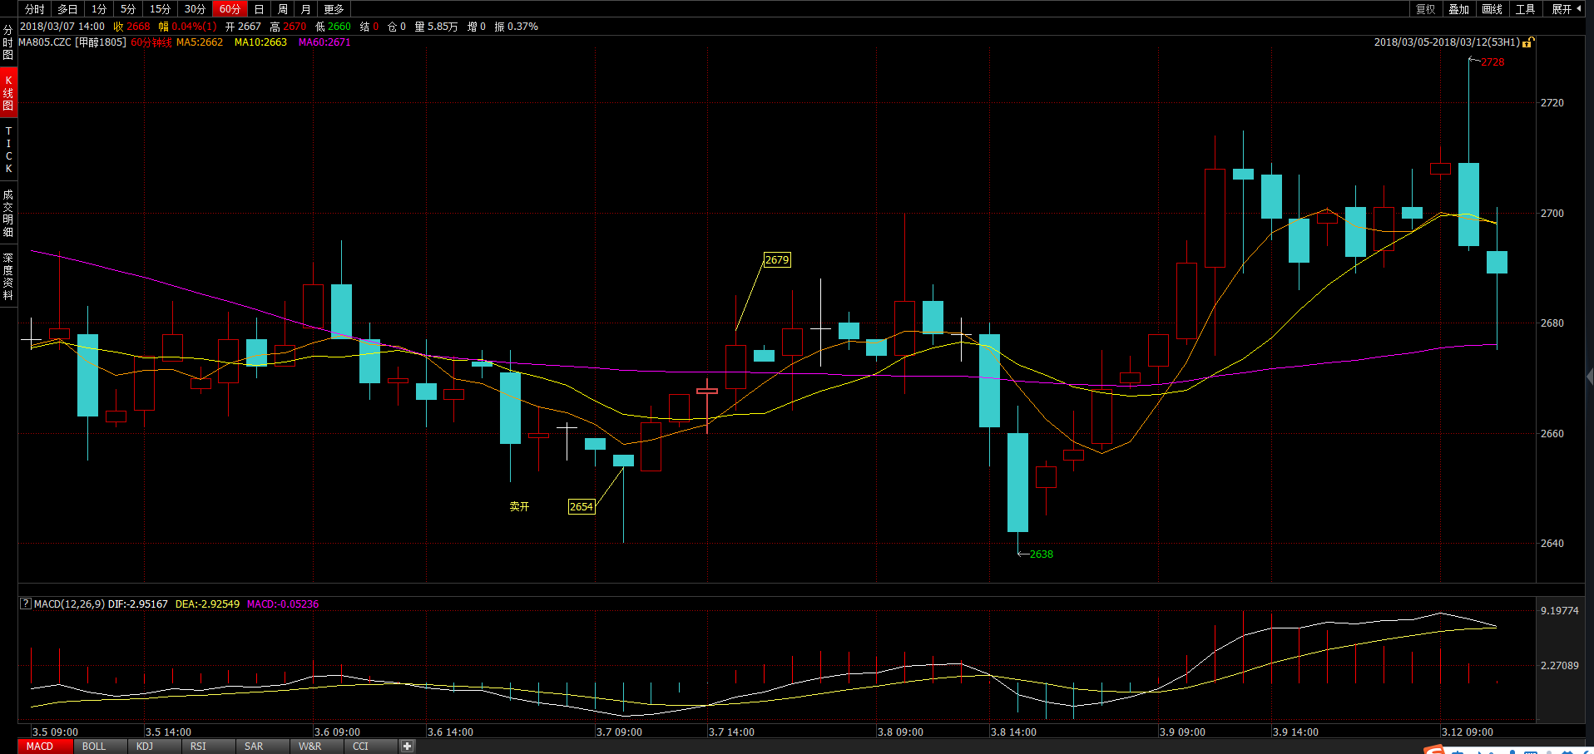
合约 | 开仓 | 开仓价 | 开仓日 | 开仓时间 | 仓位 | 平仓价 | 平仓日期 | 平仓时间 | 平仓盈亏
MA805 | -40 | 2654 | 2018/3/7 | 9:50 | 1.7% | 2679 | 2018/3/7 | 14:50 | -10000
背离入场

Slide 10
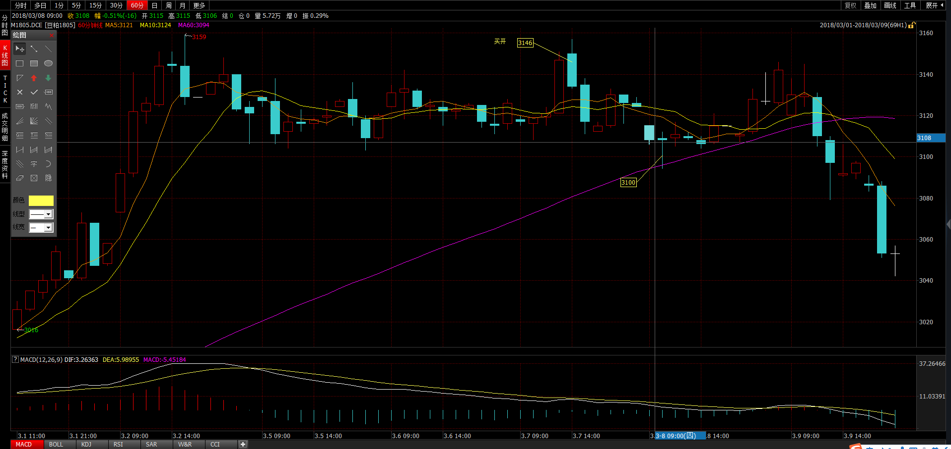
合约 | 开仓 | 开仓价 | 开仓日 | 开仓时间 | 仓位 | 平仓价 | 平仓日期 | 平仓时间 | 平仓盈亏
M1805 | 36 | 3146 | 2018/3/7 | 13:35 | 1.8% | 3100 | 2018/3/8 | 9:10 | -16560

Slide 11
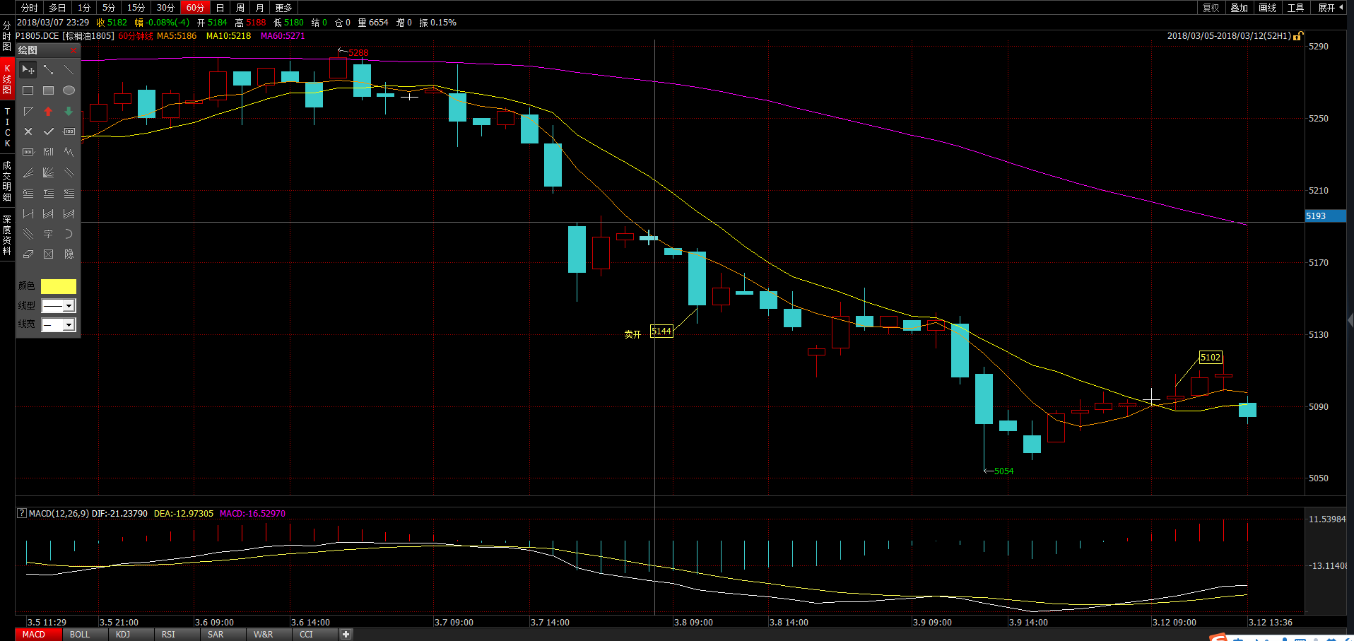
合约 | 开仓 | 开仓价 | 开仓日 | 开仓时间 | 仓位 | 平仓价 | 平仓日期 | 平仓时间 | 平仓盈亏
P1805 | -11 | 5144 | 2018/3/8 | 10:04 | 0.9% | 5102 | 2018/3/12 | 9:09 | 4620

Slide 12
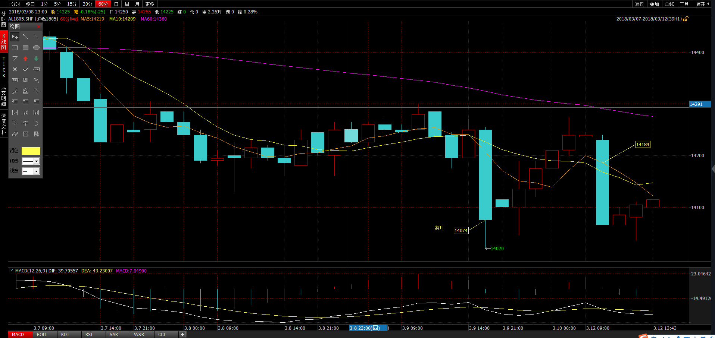
合约 | 开仓 | 开仓价 | 开仓日 | 开仓时间 | 仓位 | 平仓价 | 平仓日期 | 平仓时间 | 平仓盈亏
AL1805 | -20 | 14075 | 2018/3/9 | 14:53 | 2.2% | 14185 | 2018/3/12 | 9:09 | -11000
背离入场

Slide 13
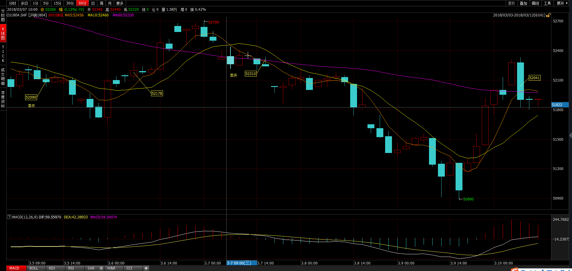
合约 | 开仓 | 开仓价 | 开仓日 | 开仓时间 | 仓位 | 平仓价 | 平仓日期 | 平仓时间 | 平仓盈亏
CU1804 | -5 | 52090 | 2018/3/5 | 10:11 | 1.9% | 52180 | 2018/3/6 | 9:07 | -2250
CU1804 | -5 | 52310 | 2018/3/7 | 14:50 | 2.4% | 52040 | 2018/3/12 | 9:09 | 6750
背离入场

Slide 14
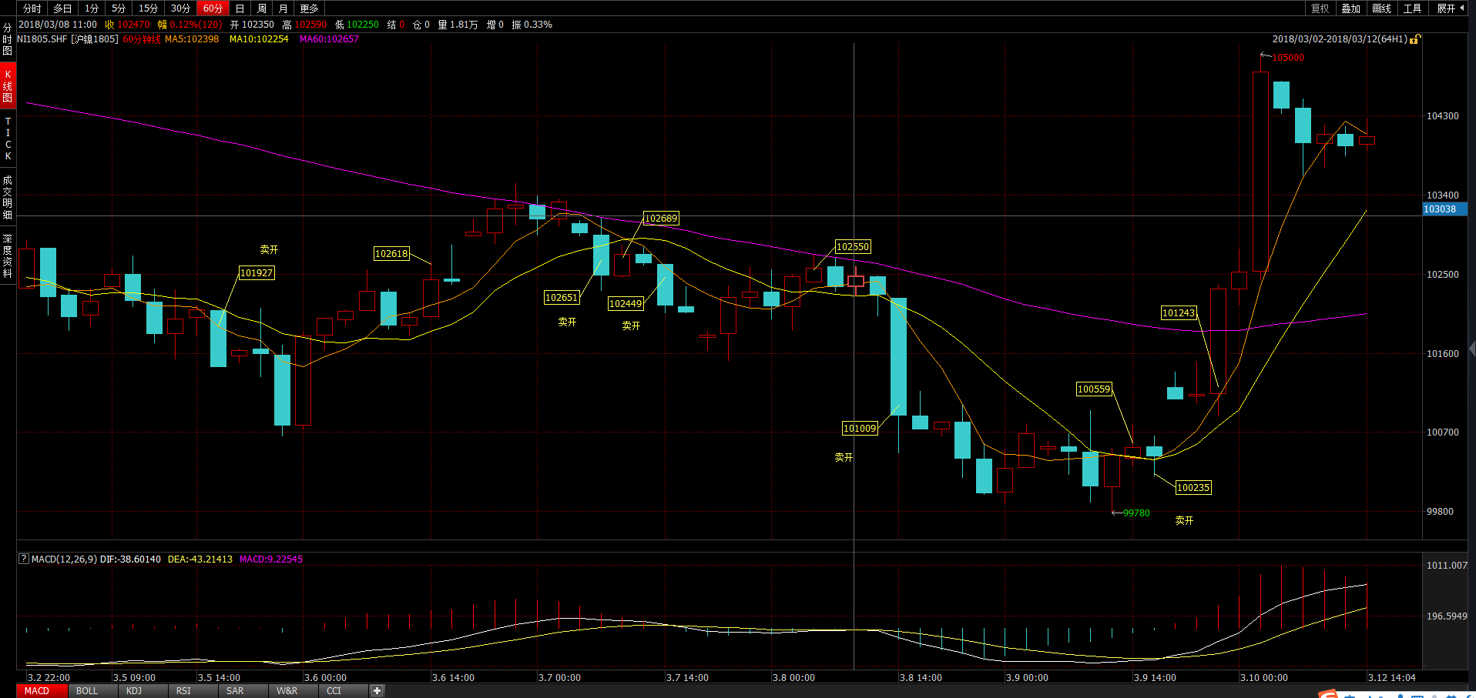
合约 | 开仓 | 开仓价 | 开仓日 | 开仓时间 | 仓位 | 平仓价 | 平仓日期 | 平仓时间 | 平仓盈亏
NI1805 | -15 | 101930 | 2018/3/5 | 21:11 | 2.4% | 102620 | 2018/3/6 | 14:09 | -10350
NI1805 | -15 | 102650 | 2018/3/7 | 10:10 | 2.4% | 102690 | 2018/3/7 | 11:10 | -600
NI1805 | -15 | 102450 | 2018/3/7 | 13:35 | 2.4% | 102550 | 2018/3/8 | 9:10 | -1500
NI1805 | -15 | 101010 | 2018/3/8 | 14:05 | 2.4% | 100560 | 2018/3/9 | 14:09 | 6750
NI1805 | -15 | 100240 | 2018/3/9 | 14:53 | 2.4% | 101240 | 2018/3/9 | 22:26 | -15000

Slide 15
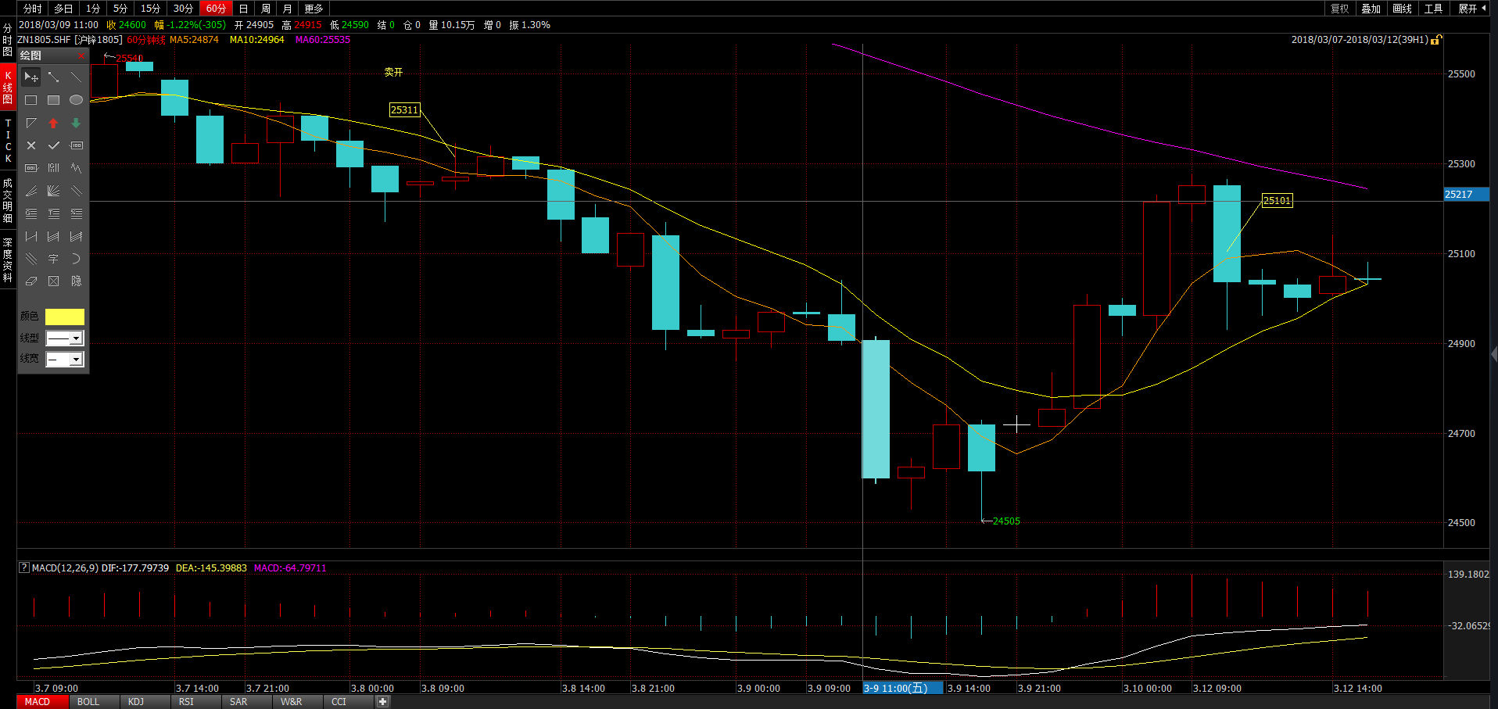
合约 | 开仓 | 开仓价 | 开仓日 | 开仓时间 | 仓位 | 平仓价 | 平仓日期 | 平仓时间 | 平仓盈亏
ZN1805 | -13 | 25310 | 2018/3/8 | 9:35 | 2.7% | 25100 | 2018/3/12 | 9:09 | 13650

Slide 16
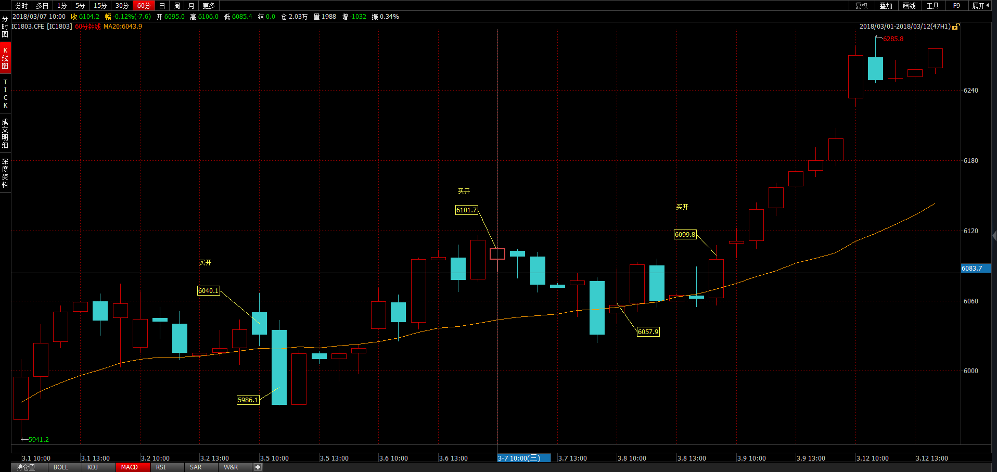
合约 | 开仓 | 开仓价 | 开仓日 | 开仓时间 | 仓位 | 平仓价 | 平仓日期 | 平仓时间 | 平仓盈亏
IC1803 | 1 | 6040 | 2018/3/5 | 10:11 | 1.4% | 5986.2 | 2018/3/5 | 13:37 | -10760
IC1803 | 1 | 6101.6 | 2018/3/7 | 9:05 | 1.4% | 6057.4 | 2018/3/8 | 10:05 | -8840
IC1803 | 1 | 6099 | 2018/3/8 | 14:53 | 1.4%

Slide 17
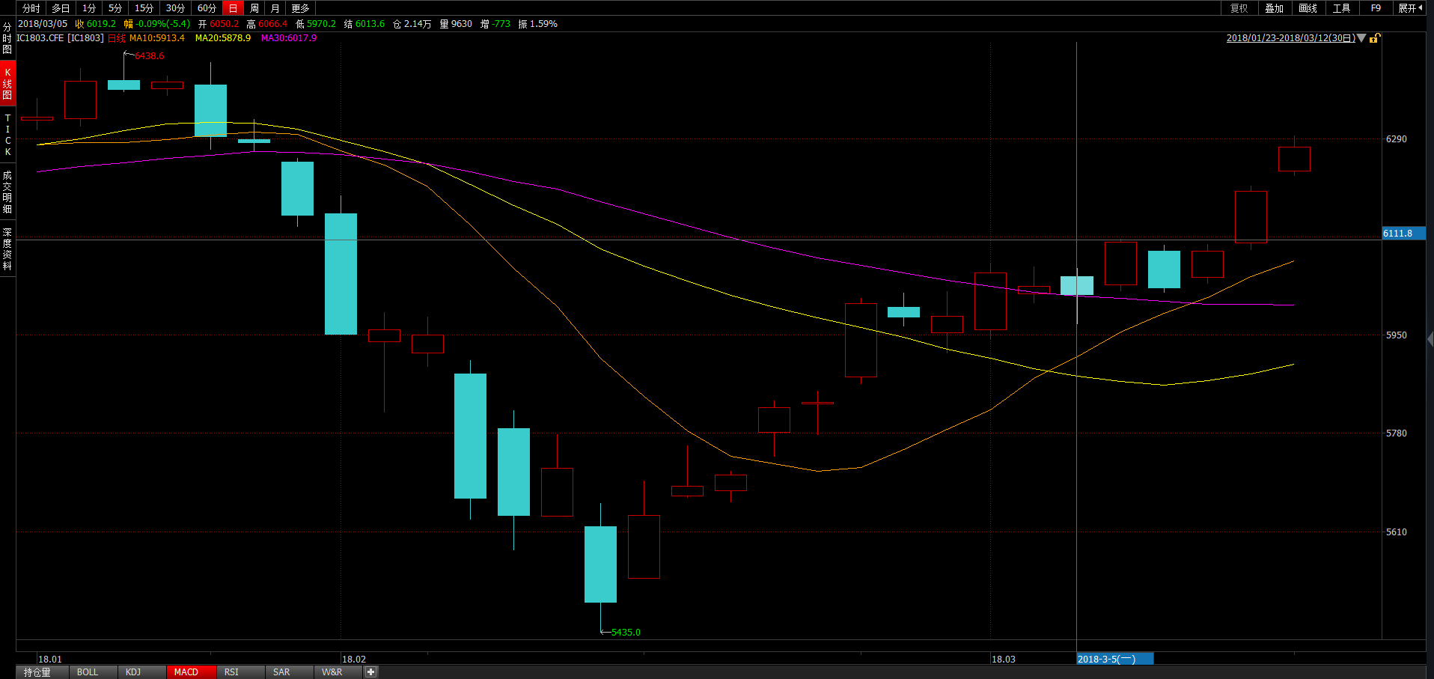
IC日线 (MA 10 20 30)
合约 | 开仓 | 开仓价 | 开仓日 | 开仓时间 | 仓位 | 平仓价 | 平仓日期 | 平仓时间 | 平仓盈亏
IC1803 | 1 | 6040 | 2018/3/5 | 10:11 | 1.4% | 5986.2 | 2018/3/5 | 13:37 | -10760
IC1803 | 1 | 6101.6 | 2018/3/7 | 9:05 | 1.4% | 6057.4 | 2018/3/8 | 10:05 | -8840
IC1803 | 1 | 6099 | 2018/3/8 | 14:53 | 1.4%

Slide 18
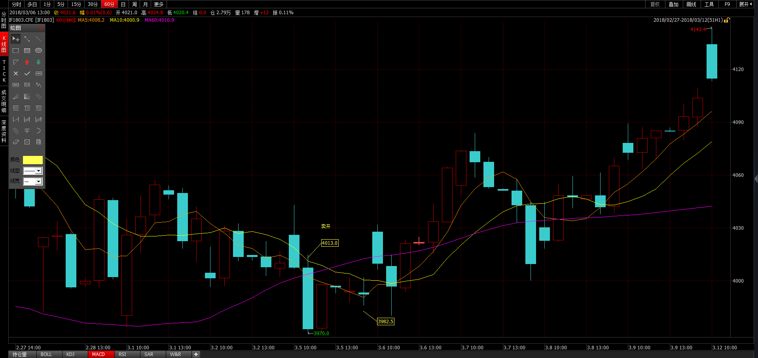
合约 | 开仓 | 开仓价 | 开仓日 | 开仓时间 | 仓位 | 平仓价 | 平仓日期 | 平仓时间 | 平仓盈亏
IF1803 | -1 | 4013 | 2018/3/5 | 10:11 | 1.1% | 3982 | 2018/3/5 | 13:37 | 9300

Slide 19
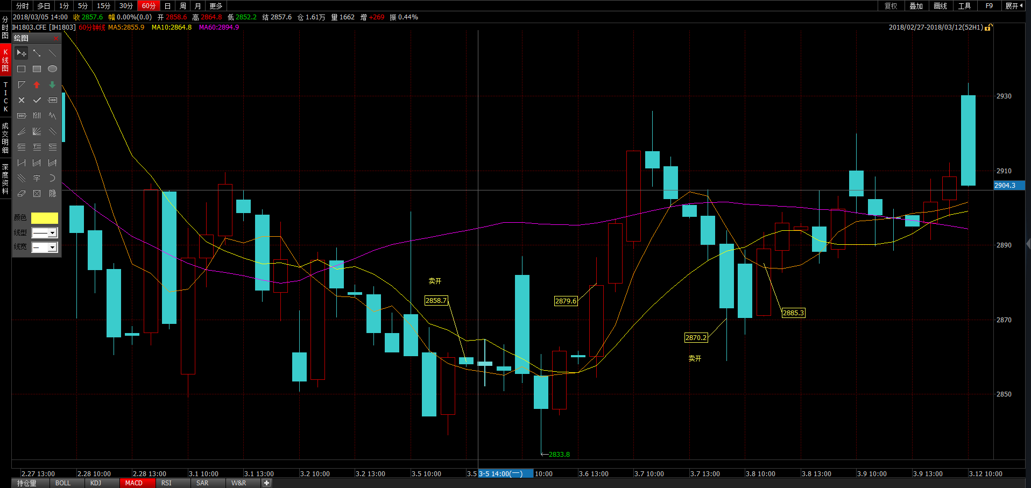
合约 | 开仓 | 开仓价 | 开仓日 | 开仓时间 | 仓位 | 平仓价 | 平仓日期 | 平仓时间 | 平仓盈亏
IH1803 | -1 | 2858.6 | 2018/3/5 | 13:37 | 1.3% | 2879 | 2018/3/6 | 13:35 | -6120
IH1803 | -1 | 2870.2 | 2018/3/7 | 14:50 | 1.3% | 2885.2 | 2018/3/8 | 11:03 | -4500

